Slide 1




PHÒNG GIÁO DỤC & ĐÀO TẠO QUẬN LONG BIÊN
TRƯỜNG TIỂU HỌC ÁI MỘ B
KÍNH CHÀO QUÝ THẦY, CÔ GIÁO!
KHOA HỌC - LỚP 5

Slide 2
ÔN BÀI CŨ
Hãy kể tên các chất gây nghiện. Các chất gây nghiện có hại gì?
Các chất gây nghiện là: rượu, bia, thuốc lá, ma túy... Các chất gây nghiện đều gây hại cho sức khỏe của người sử dụng và những người xung quanh; làm tiêu hao tiền của bản thân, gia đình; làm mất trật tự an toàn xã hội.

Slide 3
Nếu bạn rủ em hút thử thuốc lá, em sẽ làm gì?
Em sẽ từ chối và nêu tác hại của thuốc lá cho bạn nghe. Sau đó em khuyên bạn nên bỏ thuốc.

Slide 4
KHOA HỌC:
DÙNG THUỐC AN TOÀN

Slide 5
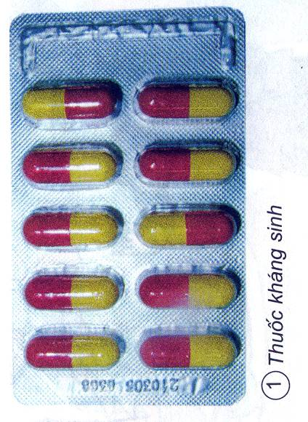
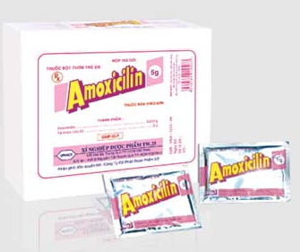
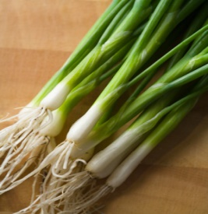
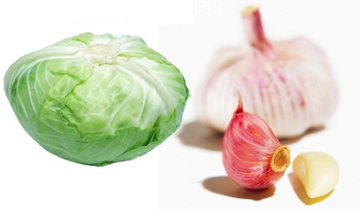
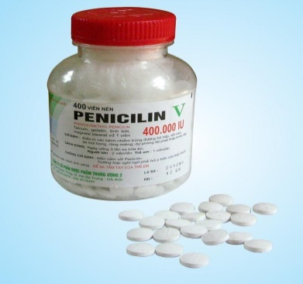
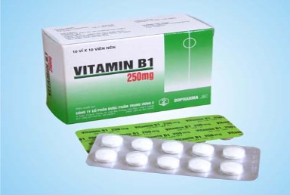
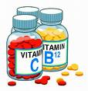
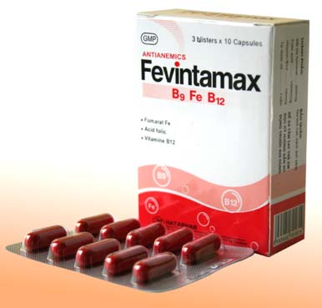
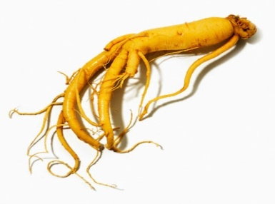
Giới thiệu một số loại thuốc
1. Thuốc kháng sinh
Penicilin
Amocilin
Tetracilin
Kháng sinh tự nhiên
2. Thuốc bổ dưưỡng, hỗ trợ chữa bệnh
Vitamin B1
Vitamin C
Bổ máu
Thuốc bổ nhân sâm

Slide 6
Em đã dùng thuốc bao giờ chưa và dùng trong trường hợp nào?

Slide 7
Khi có bệnh, chúng ta cần dùng thuốc để chữa trị. Tuy nhiên nếu dùng thuốc không đúng có thể làm bệnh nặng hơn, thậm chí có thể gây chết người.

Slide 8

Tìm câu trả lời tương ứng với từng câu hỏi.

Slide 9
a/- Tuân theo sự chỉ định của bác sĩ ;
- Phải biết tất cả những rủi ro khi sử dụng thuốc đó;
- Phải ngừng thuốc nếu bệnh nhân không giảm hoặc bị dị ứng
1. Chỉ nên dùng thuốc khi nào ?
2. Sử dụng thuốc sai nguy hiểm như thế nào ?
b/- Đọc kỹ thông tin in trên vỏ đựng và bản hướng dẫn kèm theo để biết hạn sử dụng, nơi sản xuất, tác dụng và cách sử dụng.
3. Khi phải dùng thuốc đặc biệt là thuốc kháng sinh ta phải làm gì?
c/- Không chữa đưược bệnh, ngược lại làm cho bệnh nặng hơn hoặc dẫn đến chết
d/ - Khi thật sự cần thiết ;
- Khi biét chắc cách dùng , liều lượng dùng;
- Khi biết nơi sản xuất, hạn sử dụng và tác dụng phụ của thuốc nếu có
4. Khi mua thuốc chúng ta cần lưu ý gì ?

Slide 10
a/- Tuân theo sự chỉ định của bác sĩ ;
- Phải biết tất cả những rủi ro khi sử dụng thuốc đó;
- Phải ngừng thuốc nếu bệnh nhân không giảm hoặc bị dị ứng
1. Chỉ nên dùng thuốc khi nào ?
2. Sử dụng thuốc sai nguy hiểm như thế nào ?
b/- Đọc kỹ thông tin in trên vỏ đựng và bản hướng dẫn kèm theo để biết hạn sử dụng, nơi sản xuất, tác dụng và cách sử dụng.
3. Khi phải dùng thuốc đặc biệt là thuốc kháng sinh ta phải làm gì?
c/- Không chữa được bệnh, ngược lại làm cho bệnh nặng hơn hoặc dẫn đến chết
d/ - Khi thật sự cần thiết ;
- Khi biét chắc cách dùng , liều lượng dùng;
- Khi biết nơi sản xuất, hạn sử dụng và tác dụng phụ của thuốc nếu có
4. Khi mua thuốc chúng ta cần lưu ý gì ?

Slide 11
Chỉ dùng thuốc khi thật cần thiết, dùng đúng thuốc, đúng cách và đúng liều lượng. Cần dùng thuốc theo chỉ định của bác sĩ, đặc biệt là thuốc kháng sinh.
Khi mua thuốc cần đọc kĩ thông tin trên vỏ đựng và bản hướng dẫn kèm theo (nếu có) để biết hạn sử dụng, nơi sản xuất, tác dụng và cách dùng thuốc.
Để tránh ngộ độc thuốc, em không được uống thuốc khi không có chỉ định của bác sĩ và sự giám sát của bố mẹ.

Slide 12
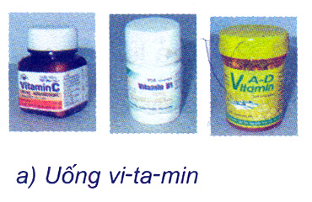
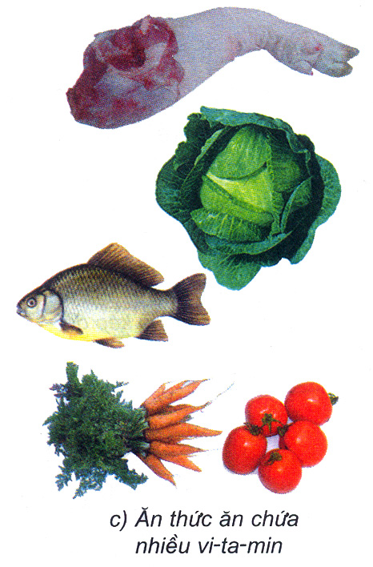
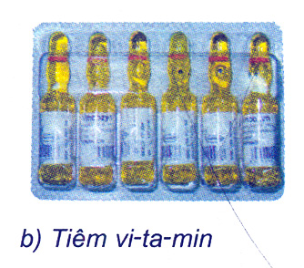
Trò chơi
Lựa chọn theo thứ tự ưu tiên
1. Để cung cấp vi-ta-min cho cơ thể bạn chọn cách nào dưới đây? Hãy sắp xếp theo thứ tự ưưu tiên
c/ Ăn thức ăn chứa nhiều vi-ta min.
a/ Uống vi-ta-min
b/ Tiêm vi -ta-min
2. Để phòng bệnh còi xương cho trẻ, bạn chọn cách nào dưới đây? Hãy sắp xếp theo thứ tự ưưu tiên
c/ Ăn phối hợp nhiều loại thức ăn có chứa can-xi và vi-ta-min D
b/ Uống can-xi và vi-ta-min D
a/ Tiêm can-xi
a/ Tiêm can-xi
b/ Uống can-xi và vi-ta-min D
c/ Ăn phối hợp nhiều loại thức ăn có chứa can-xi và vi-ta-min D

Slide 13
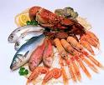
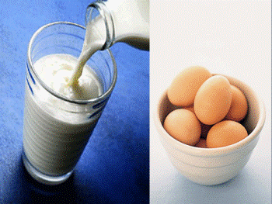
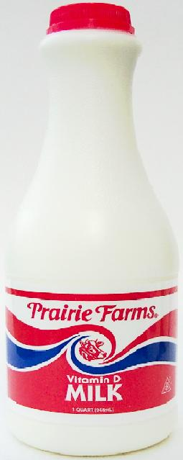
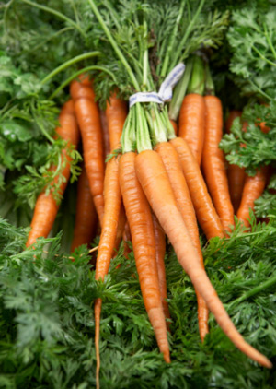

Các thức ăn có chứa can-xi và vi-ta-min D
Các loại hải sản
Các loại trứng và sữa
Sữa vi-ta-min D
Các loại rau, củ ,quả

Slide 14
Bác sĩ chỉ dẫn
Chỉ dùng thuốc khi thật cần thiết, dùng đúng thuốc, đúng cách và đúng liều lưượng. Cần dùng thuốc theo chỉ định của bác sĩ, đặc biệt là thuốc kháng sinh.
Khi mua thuốc cần đọc kỹ thông tin in trên vỏ đựng và bản hưướng dẫn kèm theo (nếu có) để biết hạn sử dụng, nơi sản xuất, tác dụng và cách dùng thuốc

Slide 15


CHÀO TẠM BIỆT,
CHÚC QUÝ THẦY CÔ SỨC KHOẺ,
CHÚC CÁC EM HỌC GIỎI, CHĂM NGOAN

